Slide 1
IT4853 Tìm kiếm và trình diễn thông tin
Bài 25. Phân tích liên kết, HITS
IIR.C21. Link analysis
TS. Nguyễn Bá Ngọc, Bộ môn Hệ thống thông tin, Viện CNTT & TT
ngocnb@soict.hust.edu.vn
Hà Nội, 2016

Slide 2
Nội dung chính
Giải thuật HITS
Tính hội tụ của giải thuật HITS

Slide 3
Giải thuật HITS
Giải thuật HITS chia kết quả phù hợp trên Web thành hai nhóm:
Nhóm 1. Hubs. Nhóm các trang chứa liên kết đáp ứng tốt nhu cầu thông tin;
Ví dụ, cho truy vấn [ĐHBK Hà Nội]: Trang chứa danh sách tài liệu nói về trường ĐHBK Hà Nội là một hub.
Nhóm 2. Authorities. Nhóm các trang trực tiếp đáp ứng tốt nhu cầu thông tin.
Trang chủ của trường ĐHBK Hà Nội đối với truy vấn đã cho;
Hyperlink-Induced Topic Search (HITS), Klei98
Hầu hết các hệ thống tìm kiếm hiện nay không phân biệt hai dạng kết quả này.
Notes:
Broad topic queries => many related documents sought
compared to the “static” pagerank, computation of hubs and authorities rank is dynamic
--------------------------------------------------------------------------------------------------------------
Pagerank does not attempt to capture the distinction between hubs and authorities.
Ranks pages just by authority.
Applied to the entire web rather than a local neighborhood of pages surrounding the results of a query.
3

Slide 4
Khái niệm Hub và authority
Một trang Hub về một chủ đề chứa nhiều liên kết tới những trang authorities thuộc chủ đề đó;
Một trang Authority tốt được trích dẫn bởi nhiều trang Hub thuộc về chủ đề đó.
Hub và Authority là hai khái niệm tương hỗ. Chúng ta sẽ tính Hub và Authority bằng vòng lặp.
Notes:
Broad topic queries => many related documents sought
compared to the “static” pagerank, computation of hubs and authorities rank is dynamic
--------------------------------------------------------------------------------------------------------------
Pagerank does not attempt to capture the distinction between hubs and authorities.
Ranks pages just by authority.
Applied to the entire web rather than a local neighborhood of pages surrounding the results of a query.
4

Slide 5
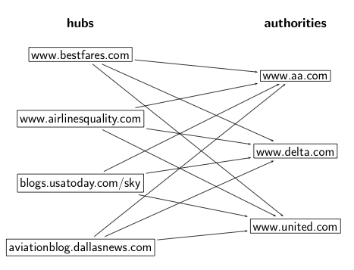
Khái niệm Hub và authority (2)
Notes:
Usually authorities may not point to other authorities, due to competition
(contrasts with bibliographic citations)
5

Slide 6
Ứng dụng HITS trong tìm kiếm
Thực hiện tìm kiếm thông thường
Gọi kết quả tìm kiếm thu được là tập gốc
Sau đó thêm vào tập gốc tất những trang liên quan đến trang bất kỳ trong tập gốc (theo in-link hoặc out-link)
Gọi tập thu được là tập cơ sở
Cuối cùng, tính hubs và authorities cho tập cơ sở
Xếp hạng các kết quả theo hub và authority
Hai danh sách kết quả tách biệt cho những trang có hub cao nhất và có authority cao nhất.
Notes:
Broad topic queries => many related documents sought
compared to the “static” pagerank, computation of hubs and authorities rank is dynamic
--------------------------------------------------------------------------------------------------------------
Pagerank does not attempt to capture the distinction between hubs and authorities.
Ranks pages just by authority.
Applied to the entire web rather than a local neighborhood of pages surrounding the results of a query.
6

Slide 7
Tập gốc
Tập gốc

Slide 8
Tập cơ sở
Tập cơ sở
Tập gốc

Slide 9
Tập gốc và tập cơ sở
Tập gốc thường có 200-1000 trang.
Tập cơ sở có thể chứa tới 5000 trang.
Phù hợp để xử lý trong quá trình thực hiện truy vấn.
[Klei98]

Slide 10
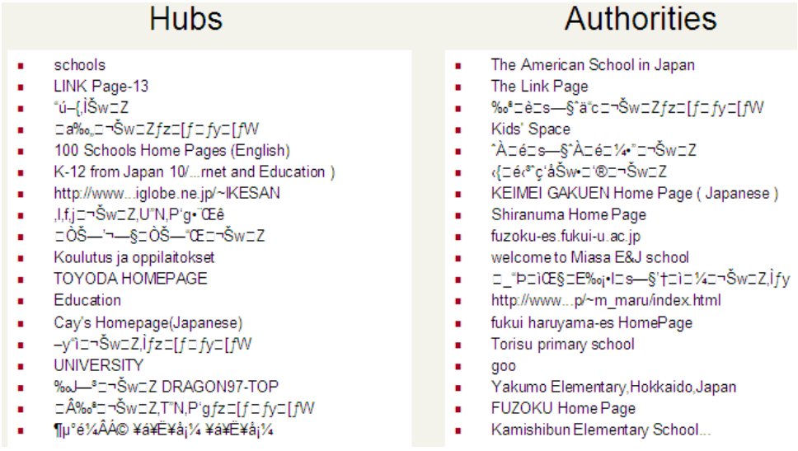
Ví dụ kết quả tìm kiếm Truy vấn: japan elementary schools
Notes:
Bootstrap from standard search engines and improve upon it for broad-topic searches
10

Slide 11
Tính hubs và authorities
Khởi tạo: với mọi trang x, h(x)←1; a(x) ←1;
Lặp cập nhật h(x), a(x)
x
y’s
y’s
x

Slide 12
Tính hubs và authorities (2)
Để ngăn a() và h() trở nên quá lớn, chúng ta có thể chia a() và h() cho hằng số sau mỗi bước;
Không ảnh hưởng đến kết quả tìm kiếm;
Chỉ quan trọng thứ tự, không quan trọng các giá trị cụ thể.

Slide 13
Đặc điểm của giải thuật HITS
HITS có thể gom một vài trang web chất lượng tốt không phụ thuộc vào nội dung trang web;
Sau khi thiết lập tập cơ sở, chúng ta chỉ thực hiện phân tích liên kết, không sử dụng nội dung;
Trang web trong tập cơ sở có thể không chứa bất kỳ từ khóa truy vấn nào;
Theo lý thuyết, đối với một truy vấn tiếng anh có thể trả về một trang tiếng nhật
Nếu tồn tại liên kết giữa những trang tiếng anh và tiếng nhật;
Cảnh báo: topic drift- các trang tìm được theo liên kết có thể hoàn toàn không liên quan đến câu truy vấn.

Slide 14
Biểu diễn luật cập nhật bằng các phép toán ma trận
Đặt A là ma trận kề kích thước NxN:
N là kích thước tập cơ sở.
A_{ij} = 1 nếu tồn tại liên kết i→j và = 0 trong trường hợp ngược lại.
1 2 3
1
2
1
2
3
0 1 0
A=
1 1 1
3
1 0 0
Notes:
14

Slide 15
Biểu diễn luật cập nhật bằng các phép toán ma trận (2)
Gọi h và a là các vec-tơ hub và authority.
Có thể biểu diễn luật cập nhật như sau:
h=Aa; a=A^{t}h
➔ h=AA^{t}h và a=A^{t}Aa.
Như vậy, h là vec-tơ riêng của AA^{t} và a là vec-tơ riêng của A^{t}A.
Giải thuật HITS:
Tính h = Aa
Tính a = A^{T} h
Lặp cho tới khi hội tụ
Notes:
What are the properties of AAt and AtA that guarantee convergence to principal eignevector from any initial value?
15

Slide 16
Tính hội tụ của giải thuật HITS
Chúng ta có h = AA^{T}h and a = A^{T}Aa
Như vậy h là vec-tơ riêng của AA^{T} và a là vec-tơ riêng của A^{T}A.
hubs và authorities là các vec-tơ riêng, có thể tính bằng phương pháp lũy thừa.
Notes:
What are the properties of AAt and AtA that guarantee convergence to principal eignevector from any initial value?
Diagonalizable and has dominant eighen value
16

Slide 17
So sánh PageRank và HITS
Cả HITS và PageRank đều được hình thức hóa bằng bài toán tìm vec-tơ riêng của ma trận.
PageRank có thể tính trước, HITS phải được tính trong quá trình thực hiện truy vấn
Hạn chế tiềm năng ứng dụng thực tế vì khối lượng tính toán lớn.
… tuy nhiên, có thể hoán đổi vị trí, áp dụng HITS cho toàn bộ Web và PageRank cho tập kết quả!
Tuy nhiên: trên Web một trang hub thường đồng thời là một trang authority!
Như vậy khác biệt giữa xếp hạng theo HITS và theo PageRank có thể không quá lớn.
Notes:
What are the properties of AAt and AtA that guarantee convergence to principal eignevector from any initial value?
17

Slide 18
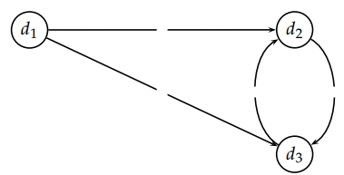
Bài tập 25.1
Cho đồ thị:
Hãy tính PageRank,
Hub, Authority cho ba đỉnh
của đồ thị này, và xếp hạng
các đỉnh theo các tiêu trí tính được, ghi chú các đỉnh đồng hạng.
PageRank: Theo mô hình duyệt web ngẫu nhiên với bước nhảy. Xác suất nhảy bằng 0.1
Hub/Authority: Chuẩn hóa các giá trị sao cho giá trị lớn nhất bằng 1.

